Slide 1
Self Service BI.
Надбудова MS Excel Power Query та MS Power BI

Slide 2
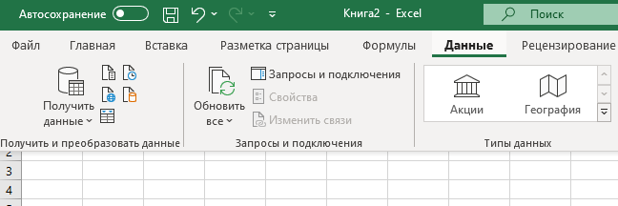
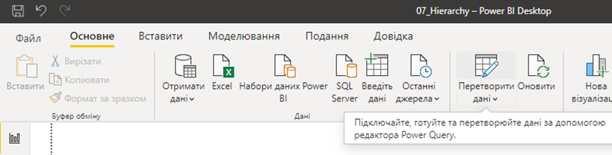
MS Excel. Power Query
MS Power BI Desktop
> 140

Slide 3
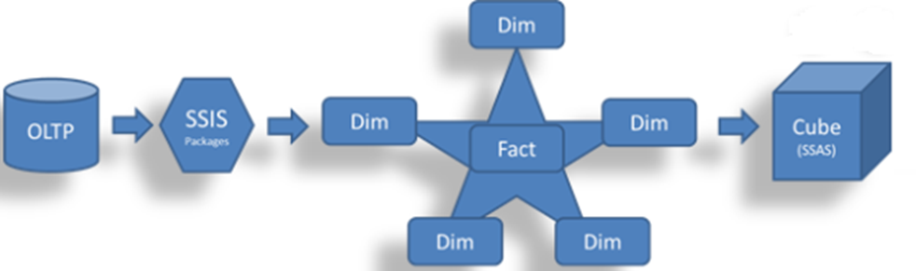
Microsoft. Enterprise BI & Self Service BI
SQL Server Integration Services
SQL Server Analysis Services
SQL Server Reporting Services
OLTP & …
DW
Cube
Reports
MS SSIS
MS SSAS
MS SSRS
Enterprise BI
MS Power BI
Power Query
Power Pivot
Power View
Self Service BI

Slide 4
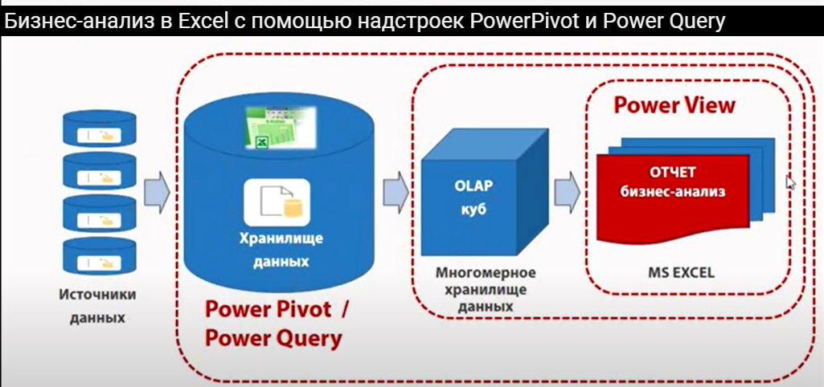
MS Excel & BI
https://www.youtube.com/watch?v=ve9iFLdmtHI&app=desktop&ab_channel=SpecialistTV

Slide 5


Business Intelligence. Потужні вендори СУБД та «Нове покоління» (New Breed)
Notes:
5

Slide 6
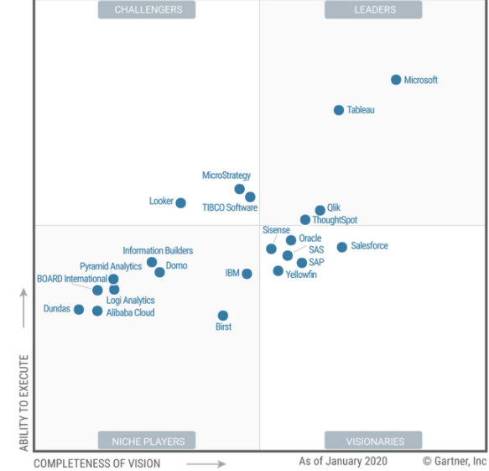




BI
& Self Service BI
Претенденти на лідерство
Лідери
Здатність реалізувати
Нішеві гравці
Провидці
Повнота бачення

Slide 7

BI
& Self Service BI
Претенденти на лідерство
Лідери
Здатність реалізувати
Нішеві гравці
Провидці
Повнота бачення

Slide 8
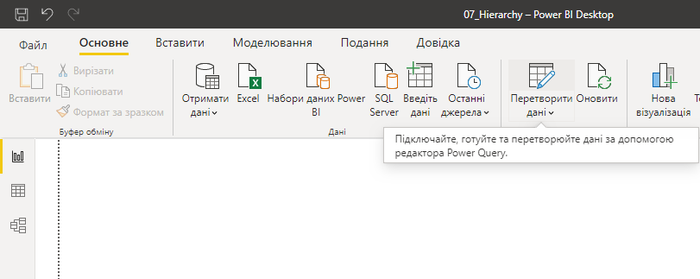
Excel Power Query - Power BI Desktop

Slide 9
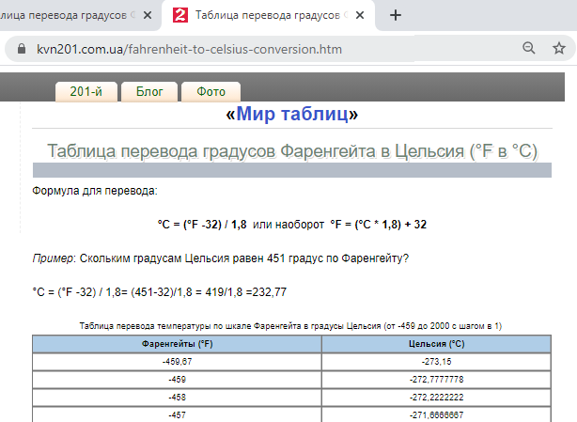
MS Excel. Power Query
1. «Отримати та перетворити дані». Таблиця з веб-сторінки

Slide 10
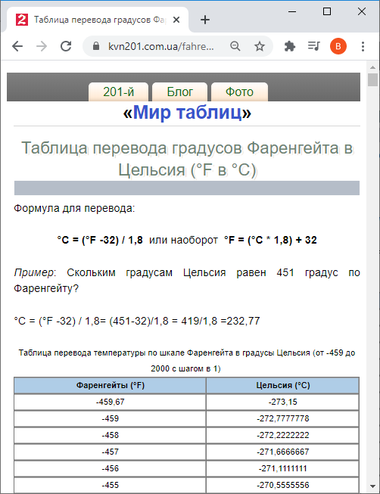
Excel. Надбудова Power Query. Приклад отримання таблиці з web-сторінки
https://kvn201.com.ua/fahrenheit-to-celsius-conversion.htm

Slide 11
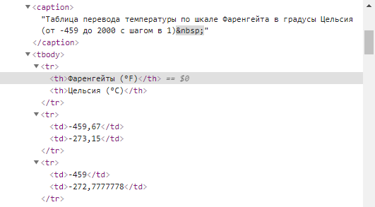
Excel. Надбудова Power Query. Приклад отримання таблиці з web-сторінки

Slide 12
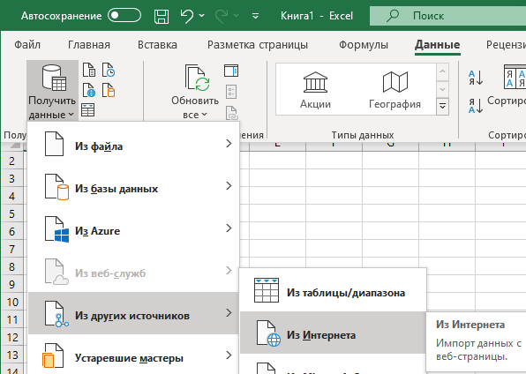
Excel. Надбудова Power Query. Отримування даних

Slide 13
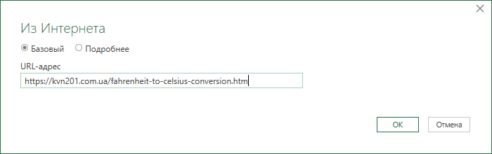
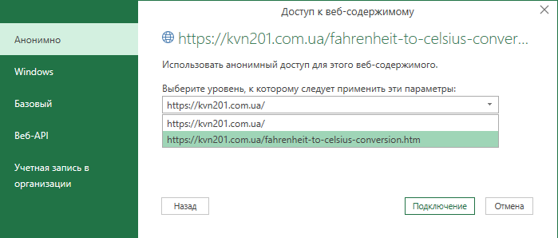
Excel. Надбудова Power Query. Приклад отримання таблиці з інтернету
https://kvn201.com.ua/fahrenheit-to-celsius-conversion.htm

Slide 14
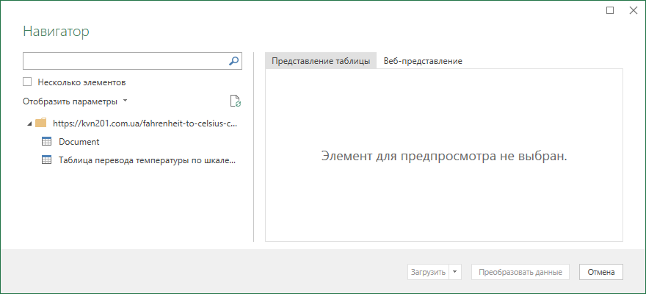
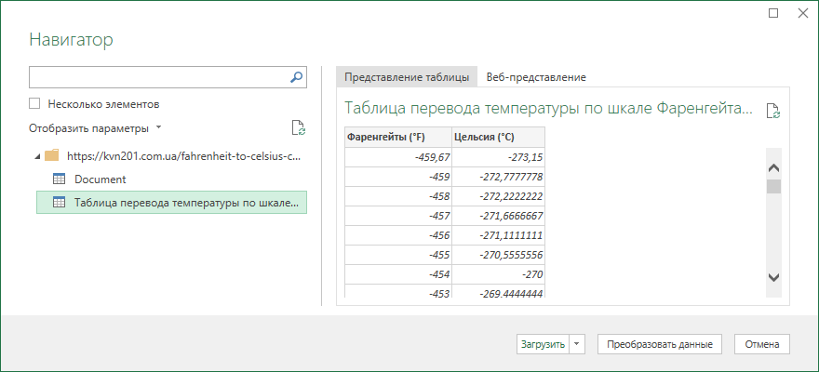
Excel. Надбудова Power Query. Приклад отримання таблиці з інтернету
?

Slide 15
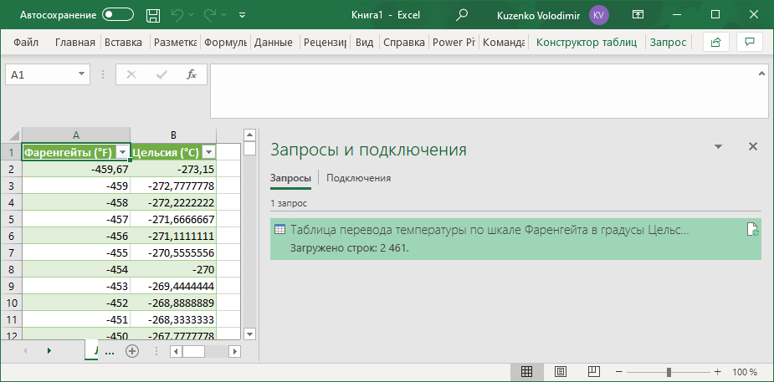
Excel. Надбудова Power Query. Приклад отримання таблиці з інтернету

Slide 16
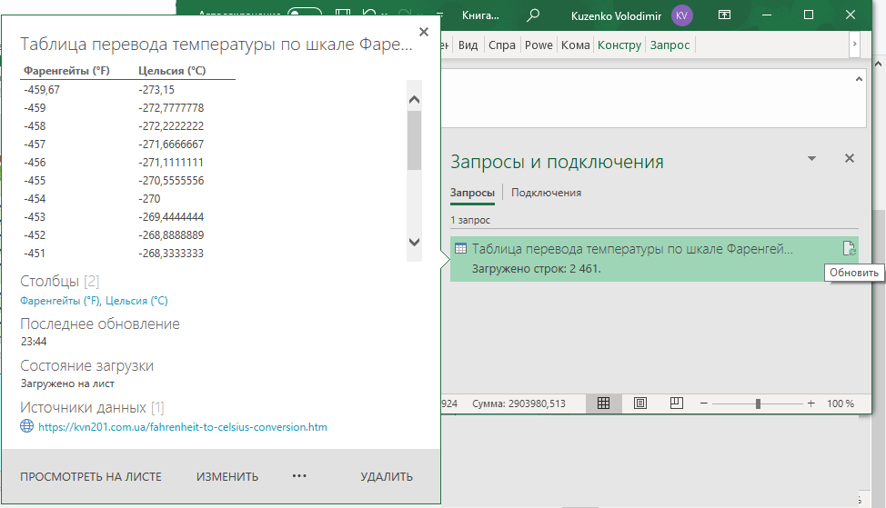
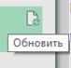
Excel. Надбудова Power Query. Приклад отримання таблиці з інтернету

Slide 17
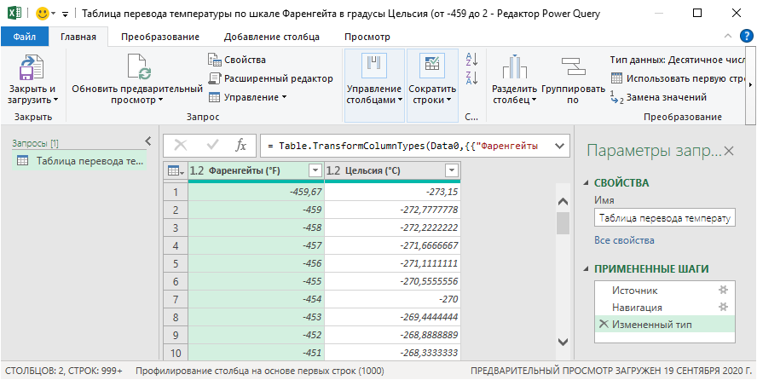
Excel. Надбудова Power Query. Приклад отримання таблиці з інтернету. Запит та його кроки

Slide 18
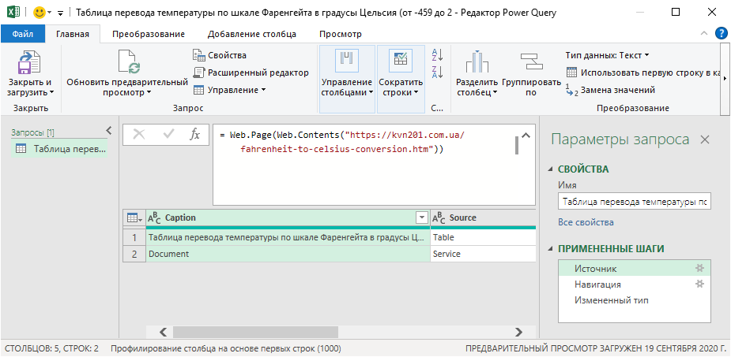
Excel. Надбудова Power Query. Приклад отримання таблиці з інтернету. Запит та його кроки. Крок 1

Slide 19
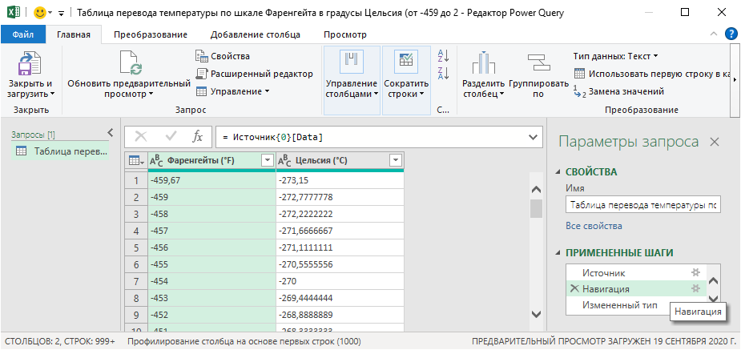
Excel. Надбудова Power Query. Приклад отримання таблиці з інтернету. Запит та його кроки. Крок 2

Slide 20
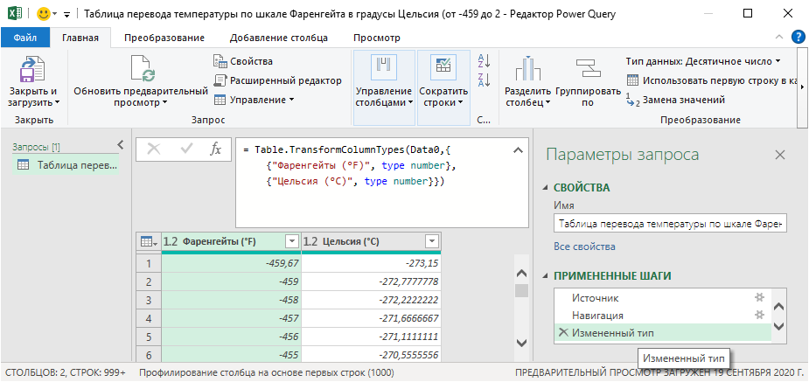
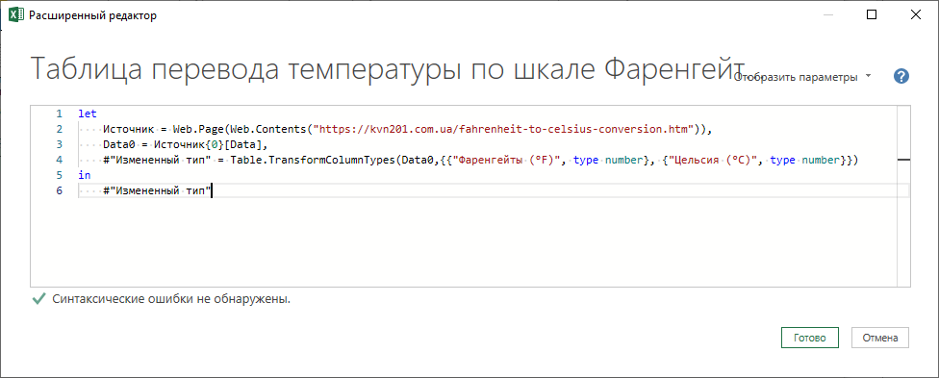
Excel. Надбудова Power Query. Приклад отримання таблиці з інтернету. Запит та його кроки. Крок 3

Slide 21
Excel. Надбудова Power Query. Приклад отримання таблиці з інтернету. Запит та його кроки

Slide 22
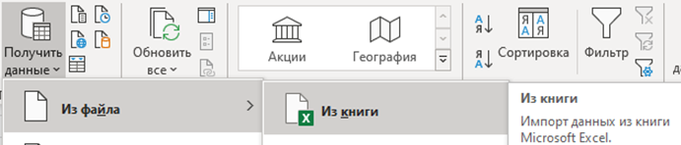
Power Query +Excel-файли
2. «Отримати та перетворити дані». Excel-файли

Slide 23
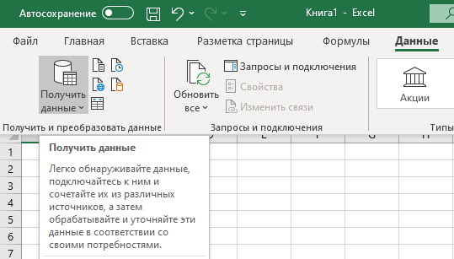
Excel. Надбудова Power Query. Отримування даних
1

Slide 24
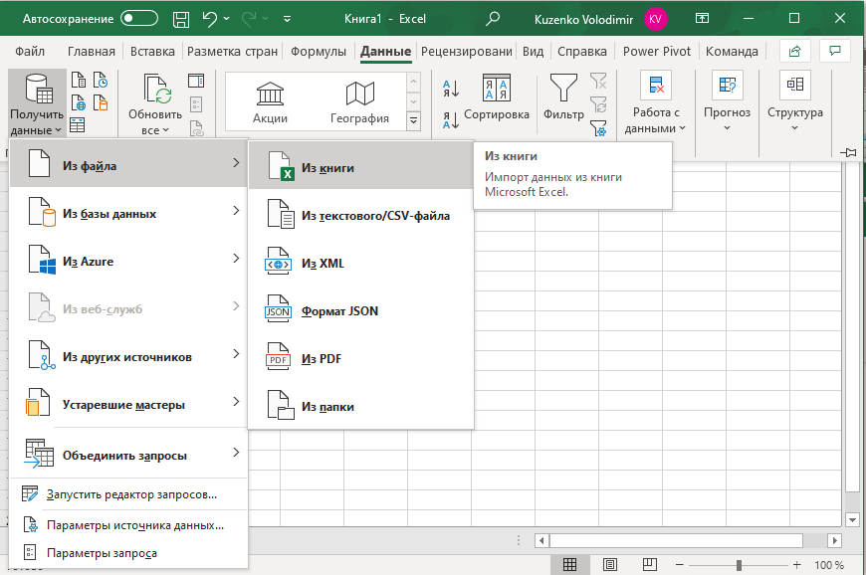
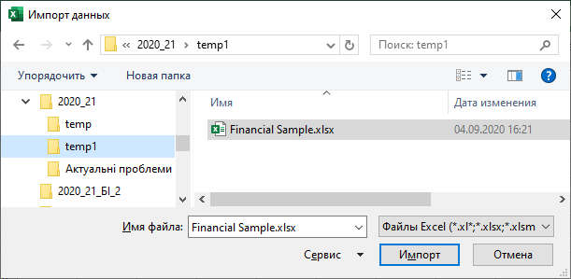
Excel. Надбудова Power Query. Отримування даних. Вибір джерела даних

Slide 25
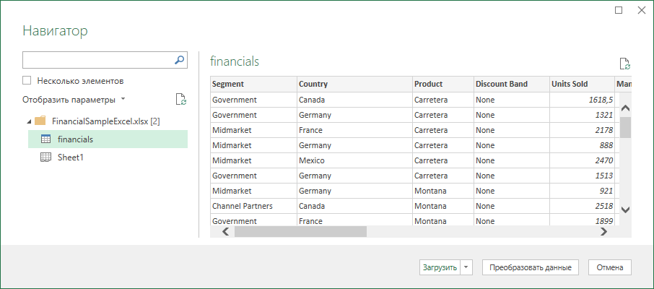
Надбудова Power Query. Отримування/перетворення даних
?

Slide 26
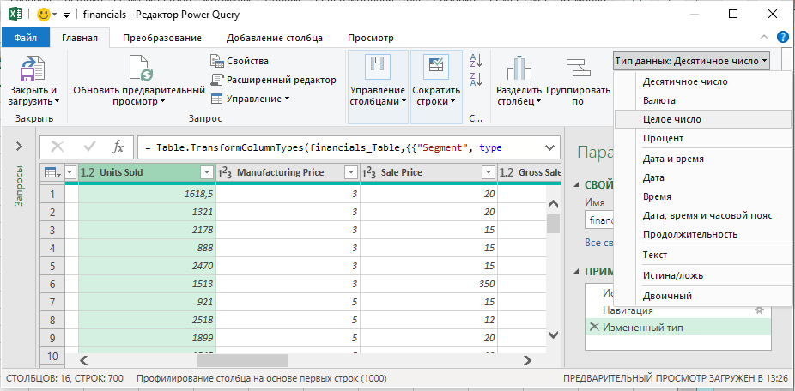
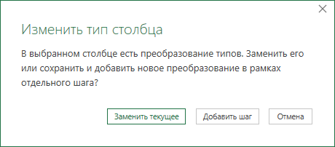
Надбудова Power Query. Перетворення даних. Заміна типу колонки

Slide 27
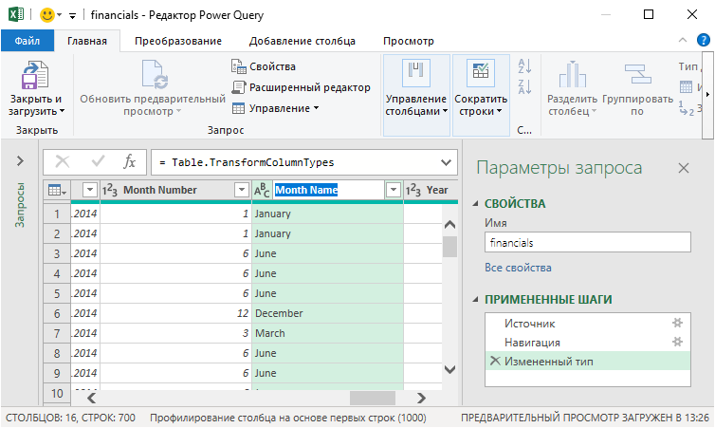
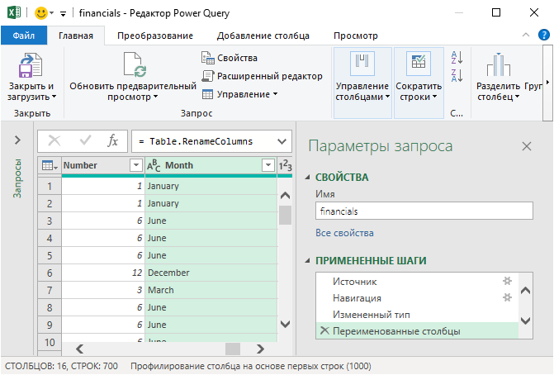
Перейменування колонки

Slide 28
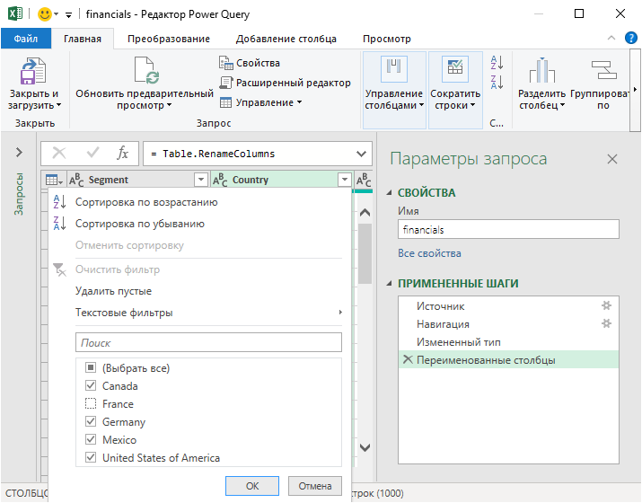
Фільтрування даних таблиці

Slide 29
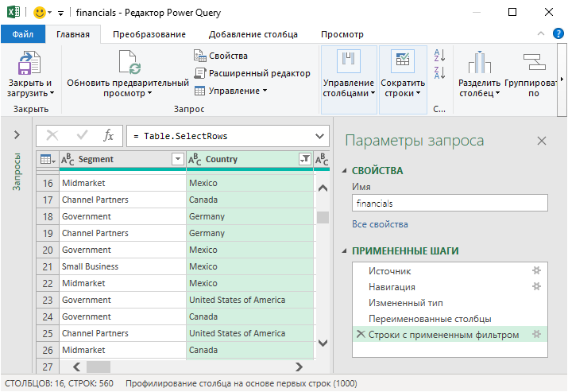
Застосовані кроки отримання та перетворення даних

Slide 30
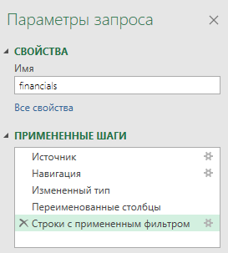
Застосовані кроки отримання та перетворення даних

Slide 31
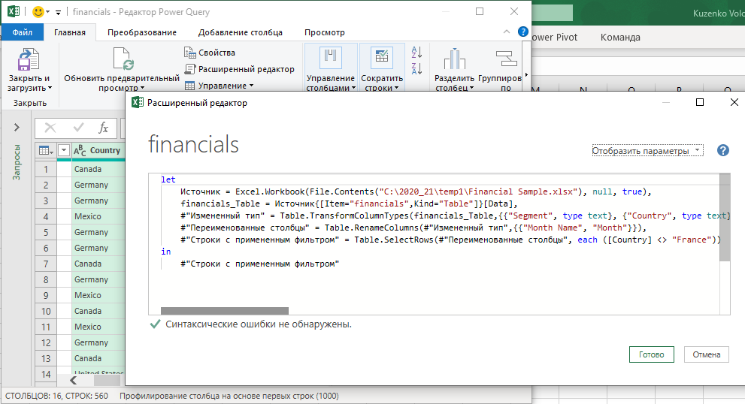
Запит отримання та перетворення даних. Редагування запиту (M-код та його редактор)

Slide 32
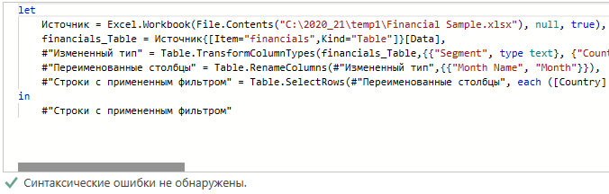
Запит отримання та перетворення даних. Редагування запиту (M-код та його редактор)

Slide 33
Застосовані кроки отримання та перетворення даних
Ще раз переглянемо кроки?

Slide 34
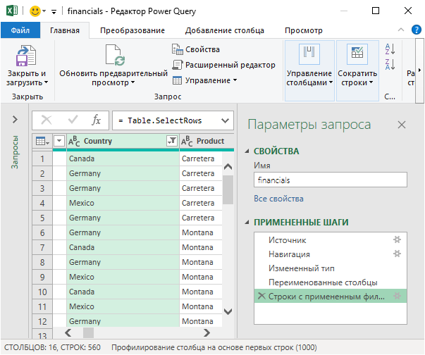
Застосовані кроки отримання та перетворення даних
Ще раз переглянемо кроки?

Slide 35
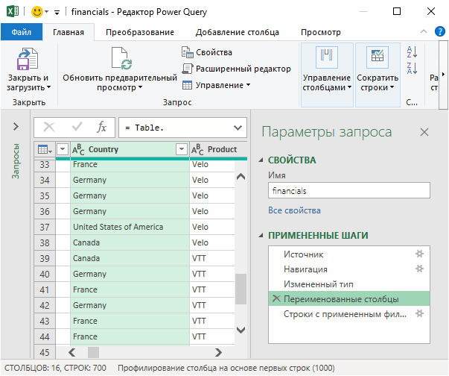
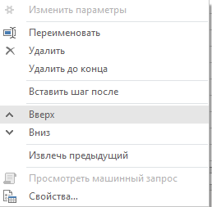
Застосовані кроки отримання та перетворення даних
Ще раз переглянемо кроки?

Slide 36
Застосовані кроки отримання та перетворення даних

Slide 37
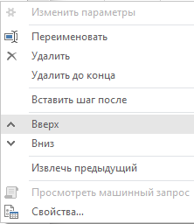
Застосовані кроки отримання та перетворення даних
Ще раз переглянемо кроки?

Slide 38
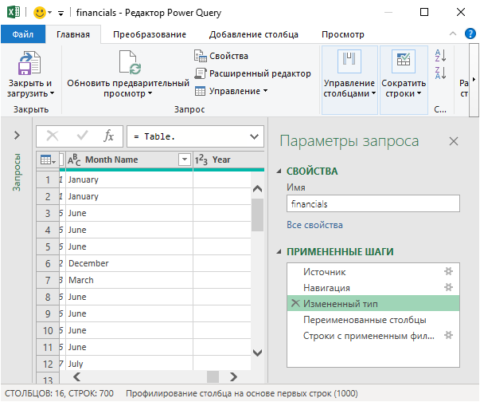
Застосовані кроки отримання та перетворення даних
Ще раз переглянемо кроки?

Slide 39
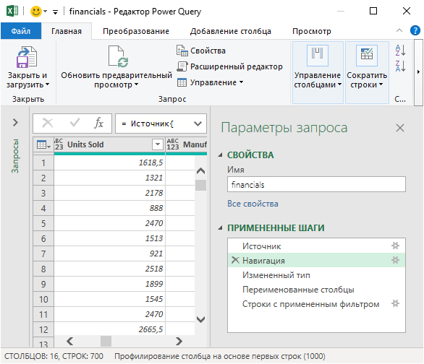
Застосовані кроки отримання та перетворення даних
Ще раз переглянемо кроки?

Slide 40
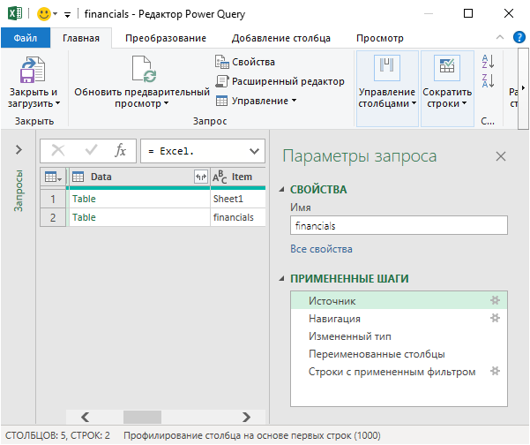
Застосовані кроки отримання та перетворення даних
Ще раз переглянемо кроки?

Slide 41
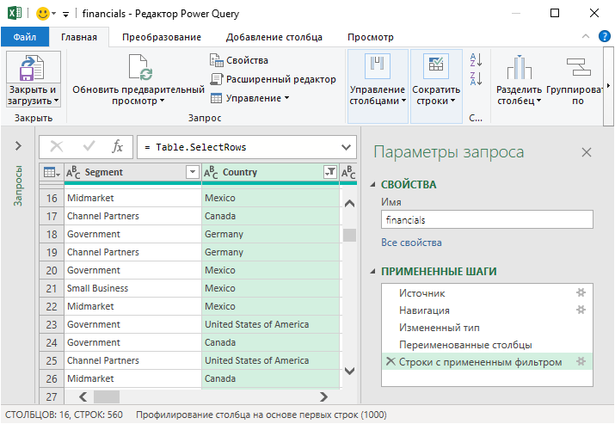
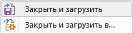
Завершення перетворення даних

Slide 42
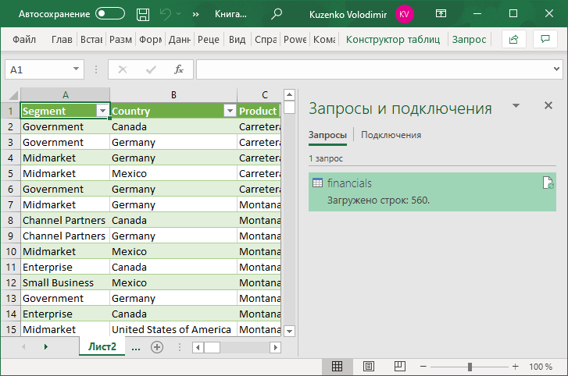
Результуюча таблиця

Slide 43
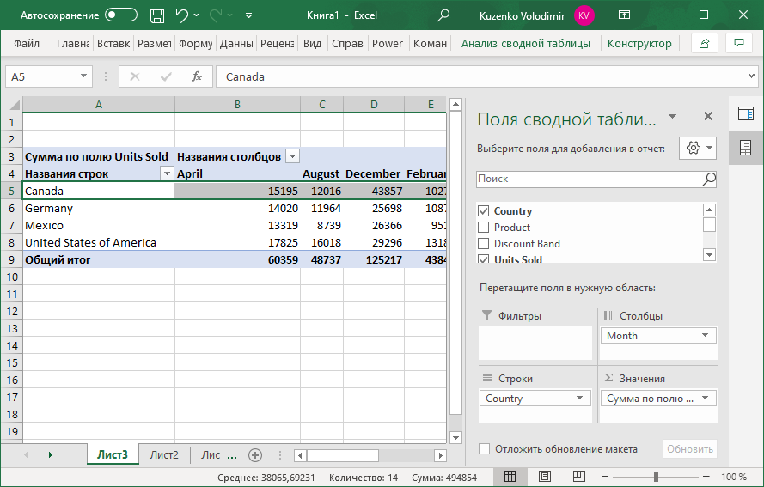
Варіант зведеної таблиці

Slide 44
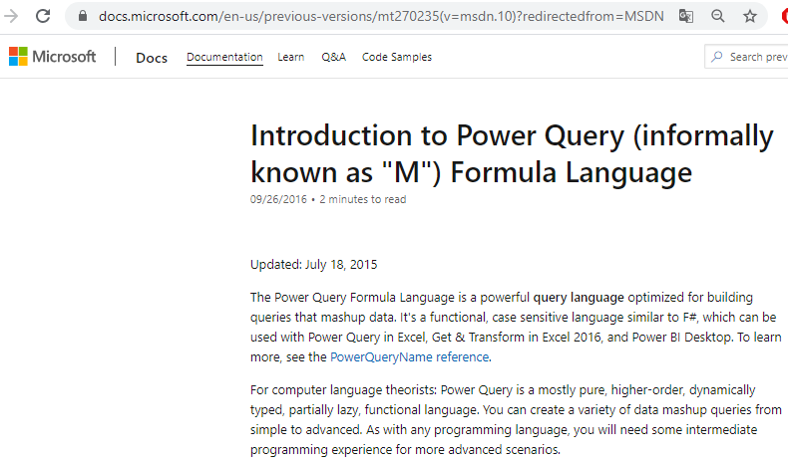
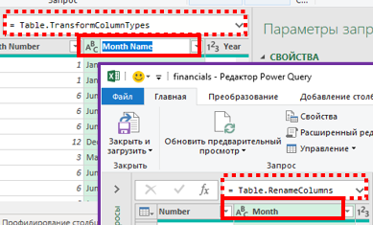
Power Query Formula Language (informally known as "M“ or "Mashup“)

Slide 45


Power Query Formula Language (informally known as "M“ or "Mashup“)
Мову назвали М, зокрема, тому, що літери від A до L вже були «зайняті».
В англійській абетці літері М відповідає зображення мавпи.

Slide 46

Power Query Formula Language (informally known as "M“ or "Mashup“)
Data Analysis Expressions (DAX)

Slide 47
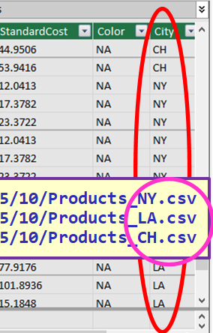
MS Excel +Power Query
3. «Отримати та перетворити дані».
Злиття кількох таблиць

Slide 48
Excel. Надбудова Power Query. Отримування даних
1

Slide 49

Excel. Надбудова Power Query. Отримування даних

Slide 50

Excel. Надбудова Power Query. Отримування даних

Slide 51
Excel. Надбудова Power Query. Отримування даних

Slide 52


Excel. Надбудова Power Query. Приклад
http://www.powerpivotpro.com/wp-content/uploads/2015/10/Products_NY.csv
http://www.powerpivotpro.com/wp-content/uploads/2015/10/Products_LA.csv
http://www.powerpivotpro.com/wp-content/uploads/2015/10/Products_CH.csv

Slide 53

Excel. Надбудова Power Query. Отримання даних з інтернету (csv-файл)
Comma-Separated Values

Slide 54

Excel. Надбудова Power Query. Приклад

Slide 55
Excel. Надбудова Power Query. Приклад. Отримання даних з інтернету (csv-файл)
1

Slide 56


Excel. Надбудова Power Query. Приклад. Отримання даних з інтернету (csv-файл)
http://www.powerpivotpro.com/wp-content/ uploads/2015/10/Products_CH.csv

Slide 57

Excel. Надбудова Power Query. Приклад. Отримання даних з інтернету (csv-файл)

Slide 58

Excel. Надбудова Power Query. Приклад. Обробка отриманих даних
1
Редагування запиту

Slide 59

Excel. Надбудова Power Query. Приклад. Обробка отриманих даних
Редактор Power Query
?

Slide 60



Перегляд застосованих кроків
Редактор Power Query

Slide 61

Перегляд застосованих кроків
Редактор Power Query

Slide 62

Excel. Надбудова Power Query. Приклад. Обробка отриманих даних (додавання стовпця)
Редактор Power Query
1

Slide 63

Excel. Надбудова Power Query. Приклад. Обробка отриманих даних (додавання стовпця)

Slide 64

Excel. Надбудова Power Query. Приклад. Обробка отриманих даних (додавання колонки)

Slide 65

Excel. Надбудова Power Query. Приклад. Збереження як таблиці Excel
1

Slide 66


Приклад. Імпорт у Power Pivot (додавання таблиці до моделі даних)
ПКМ

Slide 67


Приклад. Імпорт у Power Pivot (додавання таблиці до моделі даних)

Slide 68



Excel. Надбудова Power Query. Приклад. Результат імпортування у Power Pivot (перегляд)
1
Power Pivot

Slide 69

Excel. Надбудова Power Query. Приклад. Результат обробки даних з трьох csv-файлів
Power Pivot
http://www.powerpivotpro.com/wp-content/uploads/2015/10/Products_NY.csv
http://www.powerpivotpro.com/wp-content/uploads/2015/10/Products_LA.csv
http://www.powerpivotpro.com/wp-content/uploads/2015/10/Products_CH.csv

Slide 70

Excel. Надбудова Power Query. Приклад. Злиття трьох таблиць
ПКМ

Slide 71

Excel. Надбудова Power Query. Приклад. Злиття трьох таблиць

Slide 72


Excel. Надбудова Power Query. Приклад. Злиття трьох таблиць

Slide 73


Excel. Надбудова Power Query. Приклад. Products - об'єднана таблиця

Slide 74

Приклад. Products - об'єднана таблиця (в моделі даних містяться чотири таблиці)

Slide 75

Приклад. Вилучення з моделі даних по одній трьох таблиць
ПКМ …

Slide 76


Приклад. В моделі даних залишилась лише об'єднана таблиця Products

Slide 77


Excel. Надбудова Power Query. Приклад. Оновлення даних
1

Slide 78

Excel. Надбудова Power Query. Приклад. 606 рядків в таблиці Power Pivot

Slide 79


Excel. Надбудова Power Query. Приклад. 606 рядків в Excel-таблиці

Slide 80

Excel. Надбудова Power Query. Приклад. Варіант зведеної таблиці

Slide 81

Excel. Надбудова Power Query. Приклад. Варіант структури зведеної таблиці

Slide 82


Power Query
4. «Отримати та перетворити дані».
Бази даних MS SQL Server

Slide 83

MS Power Query та бази даних MS SQL Server

Slide 84

MS Power Query та бази даних MS SQL Server

Slide 85

MS Power Query та бази даних MS SQL Server

Slide 86


MS Power Query та бази даних MS SQL Server

Slide 87

MS Power Query та бази даних MS SQL Server

Slide 88

MS Power Query та бази даних MS SQL Server

Slide 89


MS Power Query та бази даних MS SQL Server

Slide 90

MS Power Query та бази даних MS SQL Server. Модель

Slide 91


MS Power Query та бази даних MS SQL Server

Slide 92
MS Power Query та бази даних MS SQL Server.
Зведена таблиця

Slide 93



MS Power Query та бази даних MS SQL Server. Ще один приклад

Slide 94


MS Power Query та бази даних MS SQL Server. Ще один приклад

Slide 95


MS Power Query та бази даних MS SQL Server. Ще один приклад

Slide 96

MS Power Query та бази даних MS SQL Server. Ще один приклад

Slide 97

Adding Calculated Columns
Data Analysis Expressions (DAX)

Slide 98

Перетворення типу

Slide 99

Отримання дати
Data Analysis Expressions (DAX)

Slide 100

Форматування дати

Slide 101


MS Power Query та бази даних MS SQL Server. Ще один приклад

Slide 102

Зведена таблиця

